Slide 1
LIABRAY
도서관 관리
프로그램
조원 : 이동우, 이정호

Slide 2
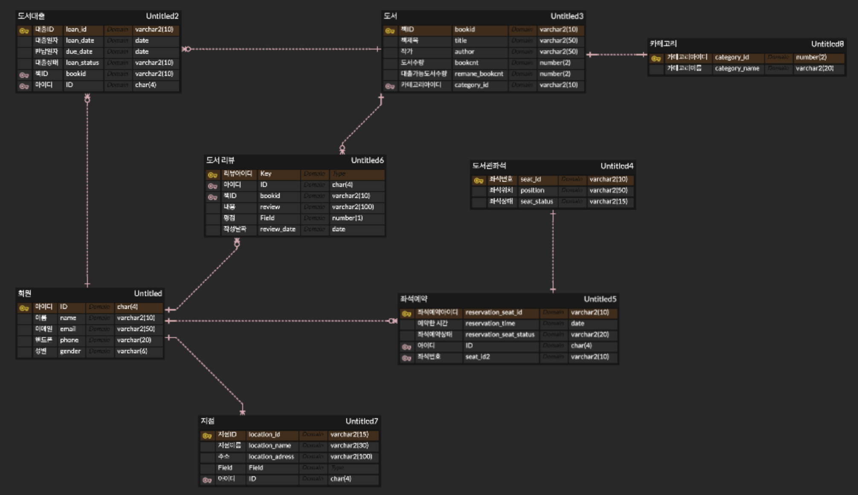
ERD 설계

Slide 3
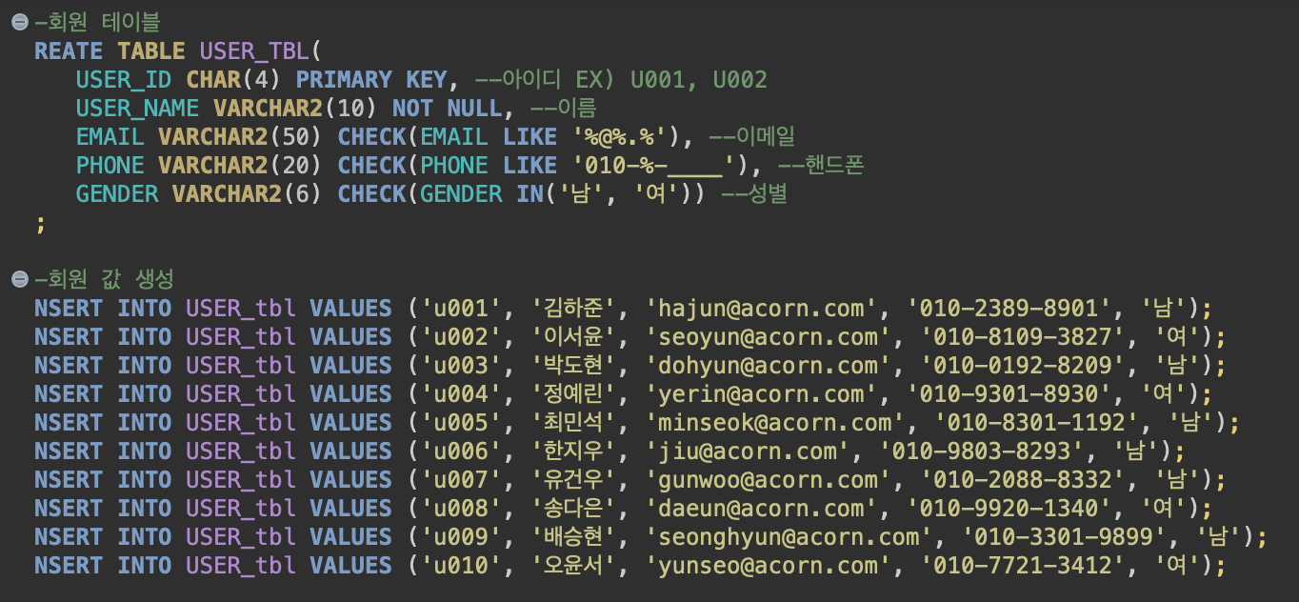
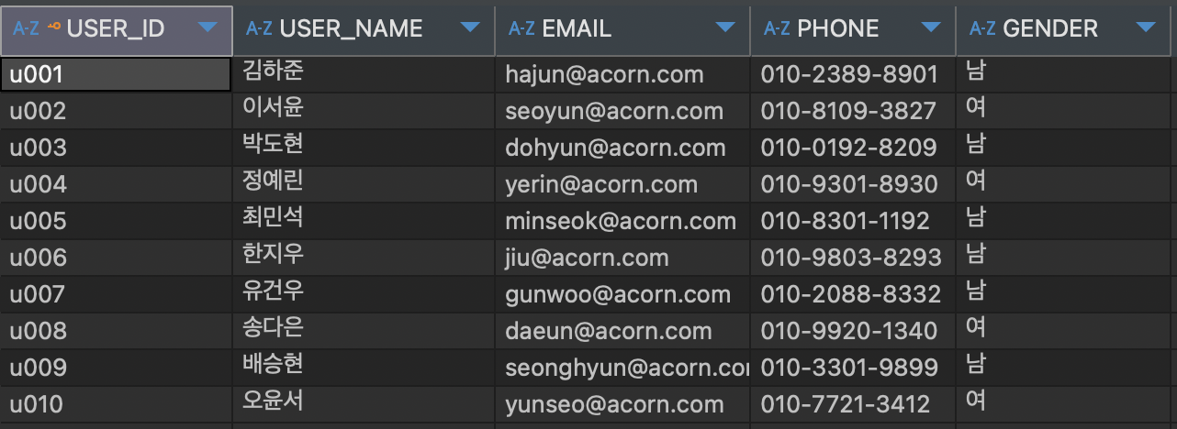
테이블생성 (회원)
USER_TBL (회원 테이블)
컬럼 명 | 컬럼ID | 타입/길이 | N/N | PK | FK | 제약조건
회원 아이디 | USER_ID | char(4) |  | O
회원이름 | USER_NAME | varchar2(10) | O
이메일 | EMAIL | varchar2(50) |  |  |  | %@% . %
핸드폰번호 | PHONE | varchar2(20) |  |  |  | 010-%-____
성별 | GENDER | varchar2(6) |  |  |  | ‘남’, ‘여’

Slide 4
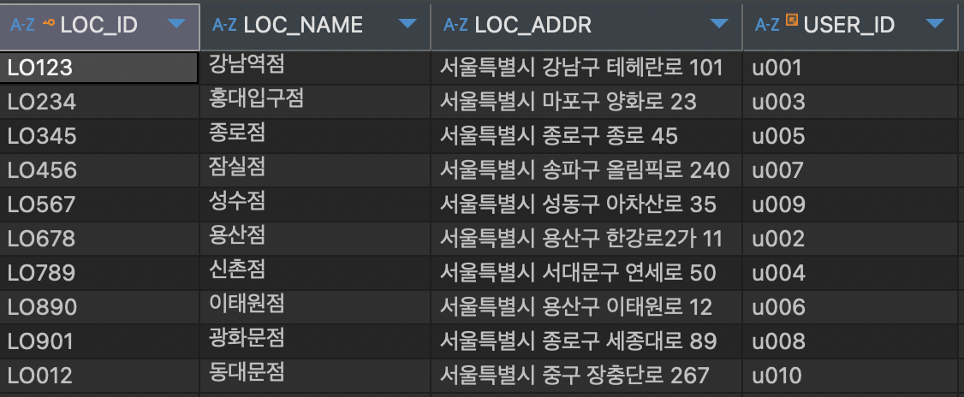
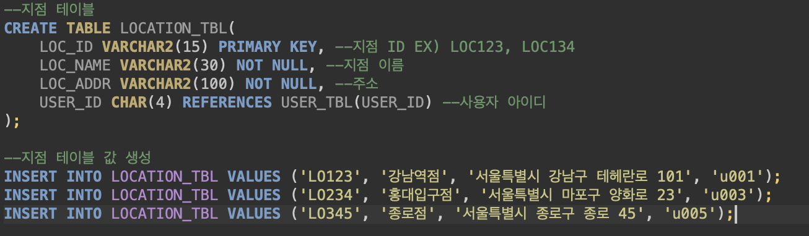
테이블생성 (지점)
LOCATION_TBL (지점 테이블)
컬럼 명 | 컬럼ID | 타입/길이 | N/N | PK | FK | 제약조건
지점 아이디 | LOC_ID | varchar2(15) |  | O
지점 이름 | LOC_NAME | varchar2(30) | O
주소 | LOC_ADDR | varchar2(100) | O
사용자 아이디 | USER_ID | char2(4) |  |  | O

Slide 5
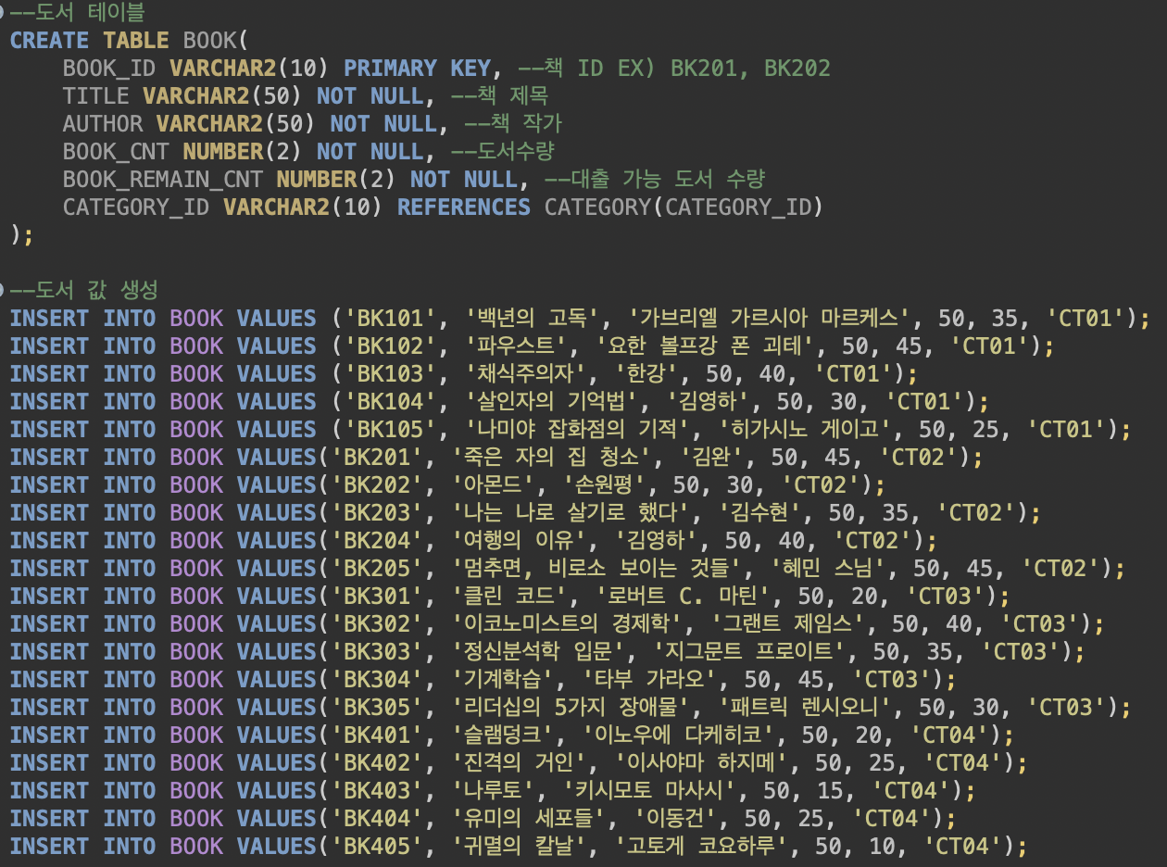
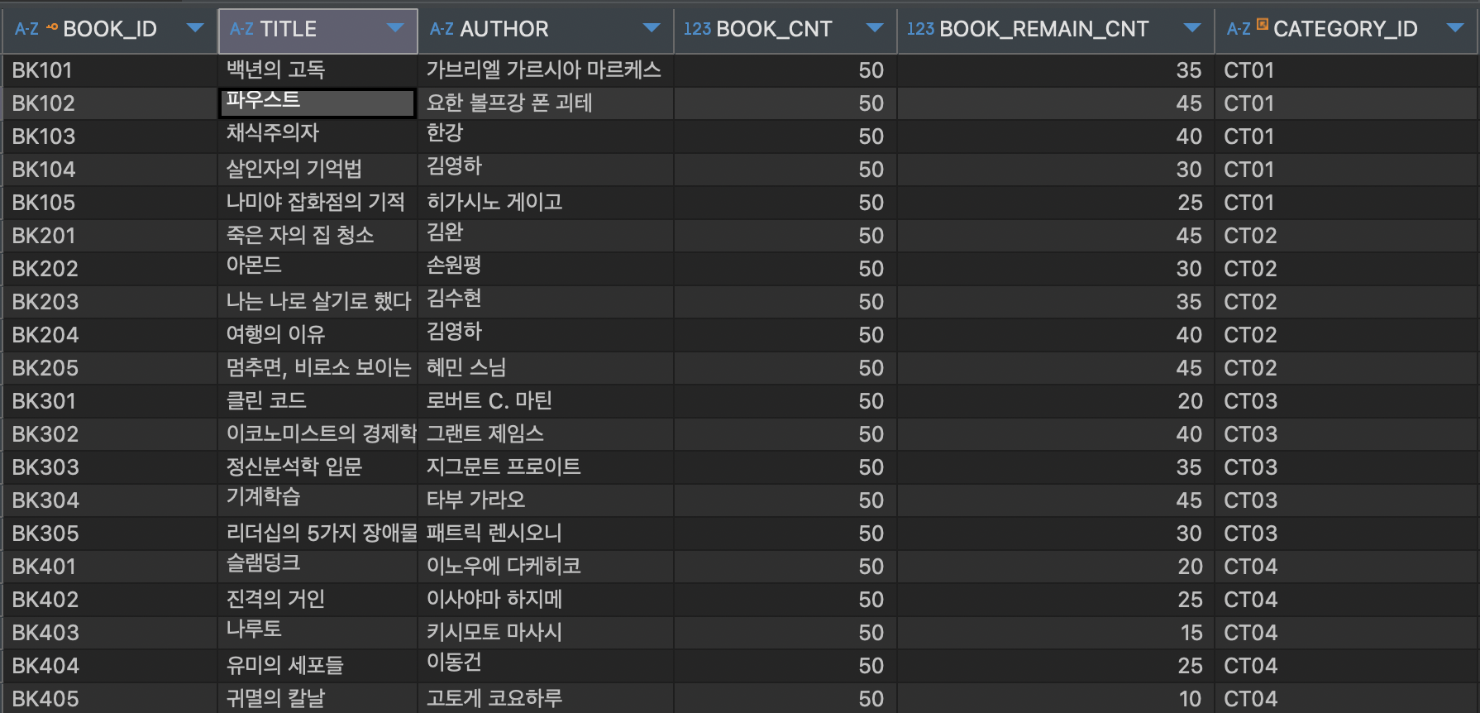
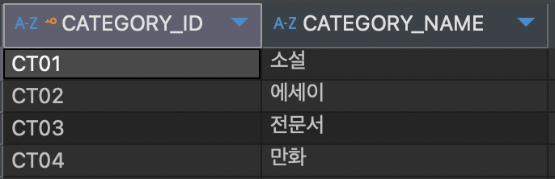
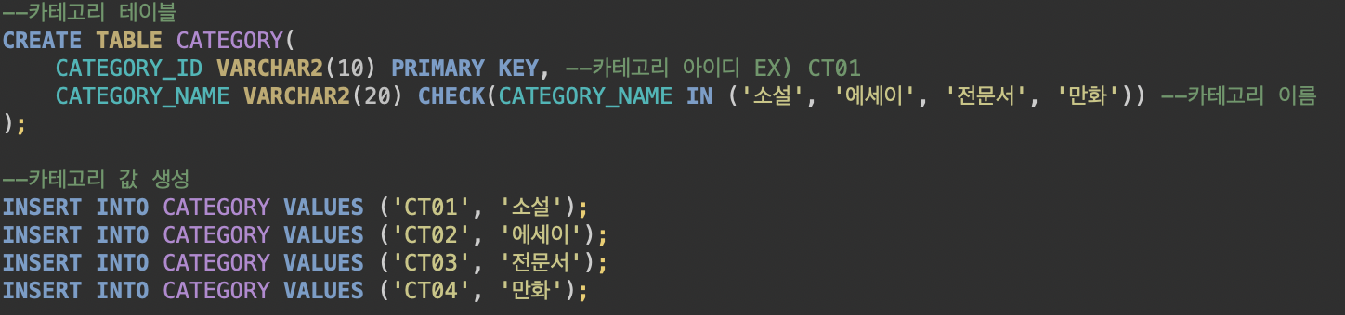
테이블생성 (도서 정보 / 카테고리)
BOOK (도서정보 테이블)
컬럼 명 | 컬럼ID | 타입/길이 | N/N | PK | FK | 제약조건
책 아이디 | BOOK_ID | varchar2(10) |  | O
책 이름 | TITLE | varchar2(50) | O
저자 | AUTHOR | varchar2(50) | O
수량 | BOOK_CNT | number(2) | O
대출가능도서수량 | BOOK_REMAIN_CNT | number(2) | O
카테고리 | CATEGORY_ID | varchar2(10) |  |  | O
CATEGORY (카테고리 테이블)
컬럼 명 | 컬럼ID | 타입/길이 | N/N | PK | FK | 제약조건
카테고리 아이디 | CATEGORY_ID | varchar2(10) |  | O
카테고리 이름 | CATEGORY_NAME | varchar2(20) |  |  |  | 장르 : ‘소설’, ‘에세이’, ‘전문서’, ‘만화’

Slide 6
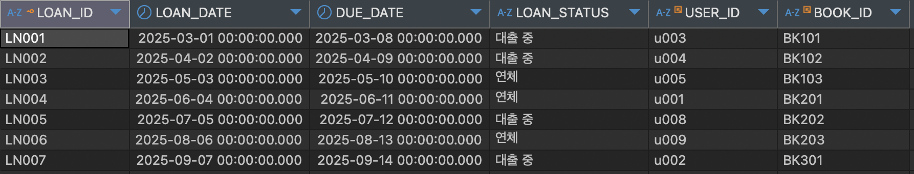
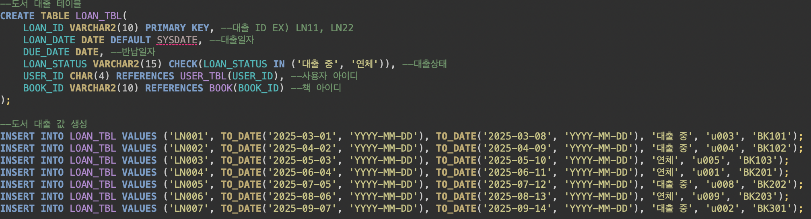
테이블생성 (도서대출)
LOAN_TBL (대출 테이블)
컬럼 명 | 컬럼ID | 타입/길이 | N/N | PK | FK | 제약조건
대출 ID | LOAN_ID | varchar2(10) |  | O
대출일자 | LOAN_DATE | date |  |  |  | default sysdate
반납일자 | DUE_DATE | date
대출상태 | LOAN_STATUS | VARCHAR2(15) |  |  |  | 상태 : ‘대출 중’, ’연체’
사용자아이디 | USER_ID | CHAR(4) |  |  | O
책 아이디 | BOOK_ID | VARCHAR2(10) |  |  | O

Slide 7
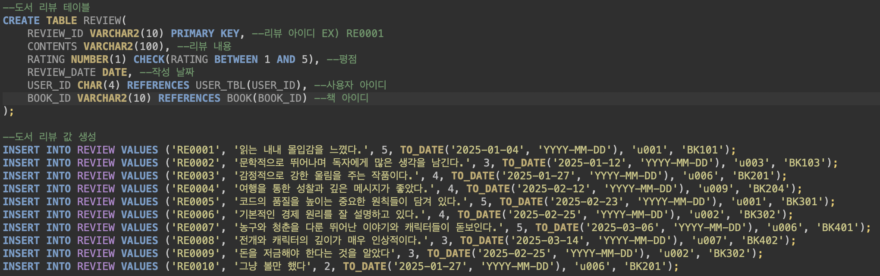
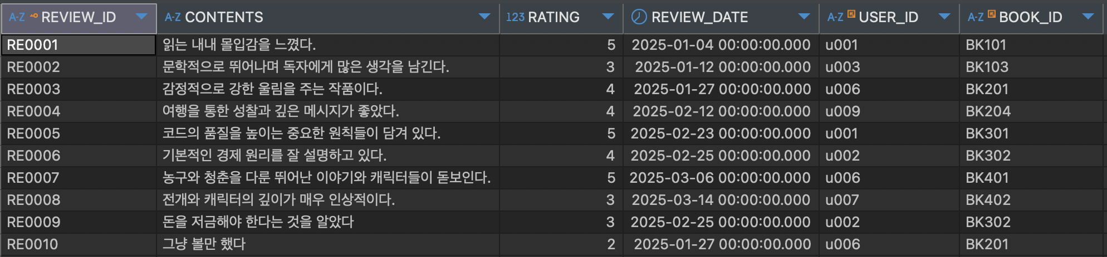
테이블생성 (리뷰)
REVIEW (리뷰 테이블)
컬럼 명 | 컬럼ID | 타입/길이 | N/N | PK | FK | 제약조건
리뷰 ID | REVIEW_ID | VARCHAR2(10) |  | O
리뷰내용 | CONTENTS | VARCHAR2(100)
평점 | RATING | NUMBER |  |  |  | 평점 : 1 ~ 5
작성날짜 | REVIEW_DATE | DATE
사용자 아이디 | USER_ID | CHAR(4) |  |  | O
책 아이디 | BOOK_ID | VARCHAR2(10) |  |  | O

Slide 8
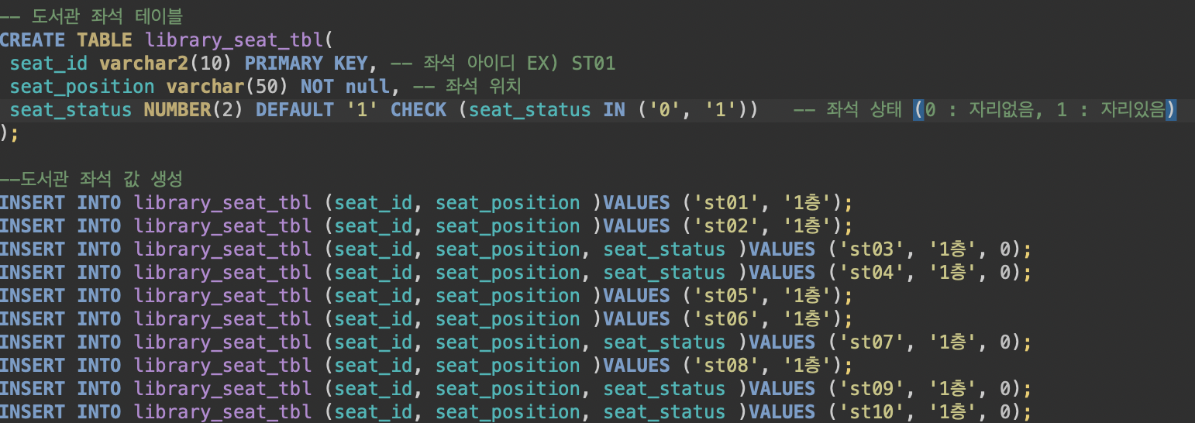
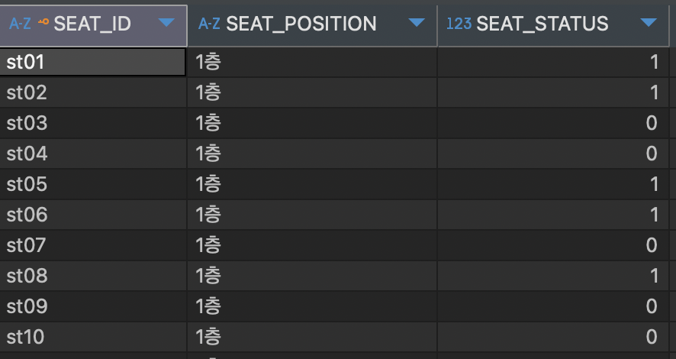
테이블생성 (좌석정보)
library_seat_tbl (좌석 테이블)
컬럼 명 | 컬럼ID | 타입/길이 | N/N | PK | FK | 제약조건
좌석아이디 | seat_id | VARCHAR2(10) |  | O
좌석위치 | seat_position | VARCHAR2(50) | O
좌석상태 | seat_status | NUMBER(2) |  |  |  | 상태 0 (자리없음), 1 (자리있음)

Slide 9
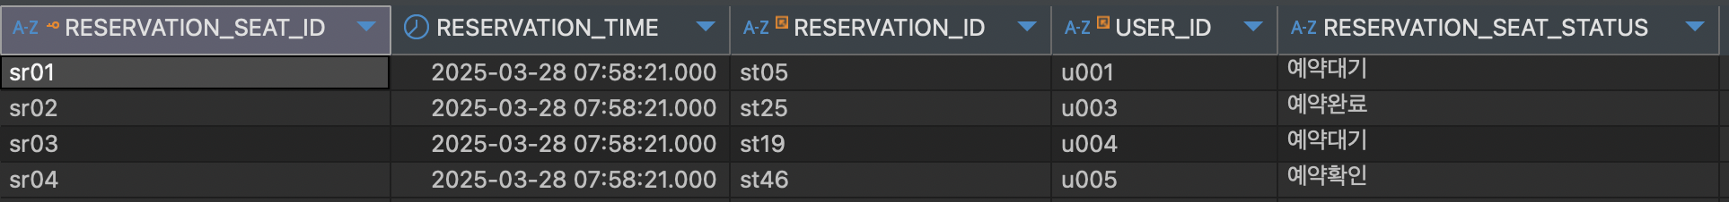
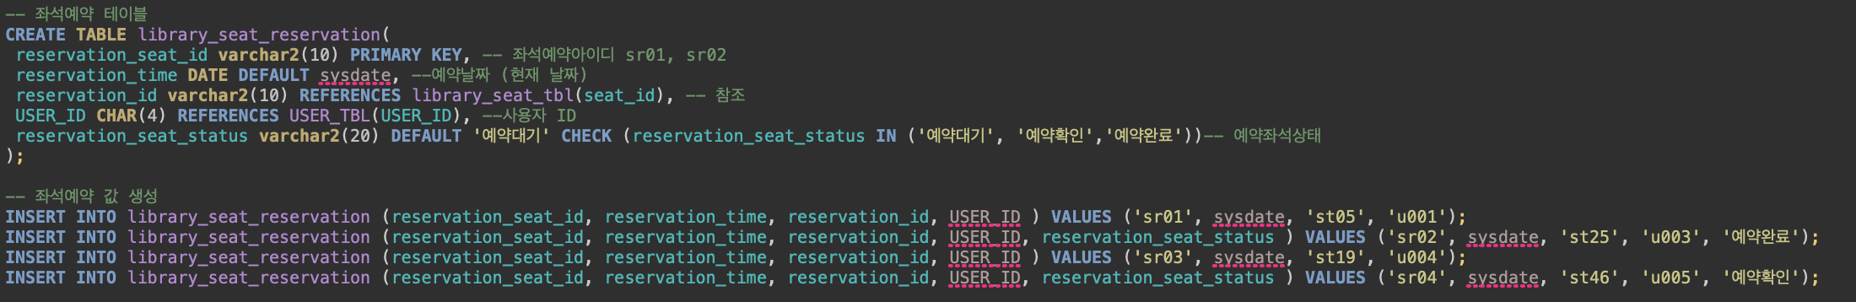
테이블생성 (좌석예약)
library_seat_reservation (좌석 테이블)
컬럼 명 | 컬럼ID | 타입/길이 | N/N | PK | FK | 제약조건
좌석예약아이디 | reservation_seat_id | VARCHAR2(10) |  | O
예약날짜 | reservation_time | DATE |  |  |  | Default sysdate
좌석아이디 | reservation_id | VARCHAR2(10) |  |  | O
사용자아이디 | USER_ID | CHAR(4) |  |  | O
예약 상태 | reservation_seat_status | varchar2(20) |  |  |  | 상태 : 예약대기, 확인, 완료

Slide 10
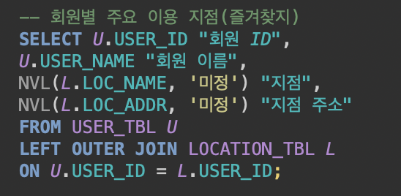
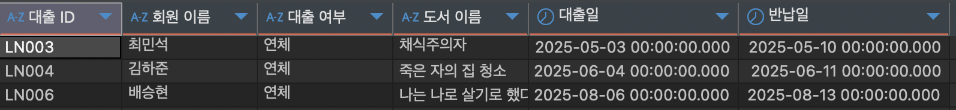
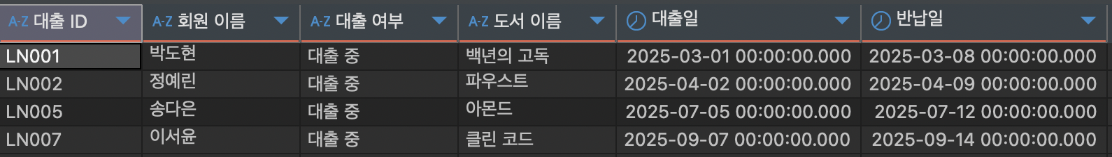
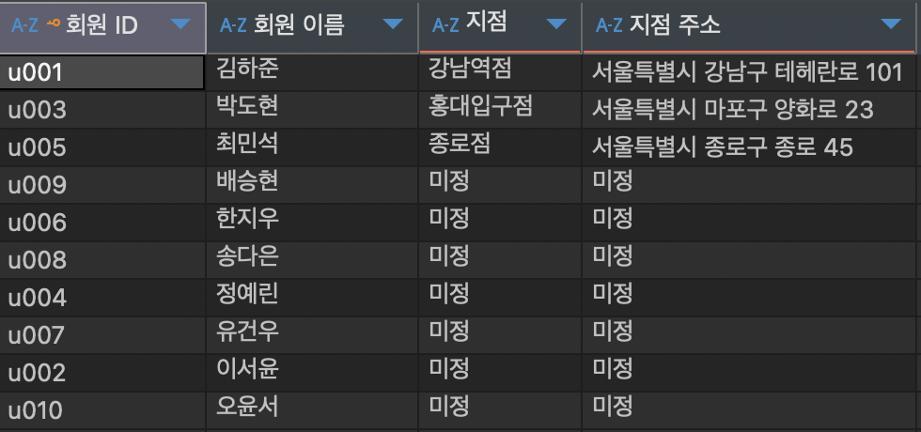
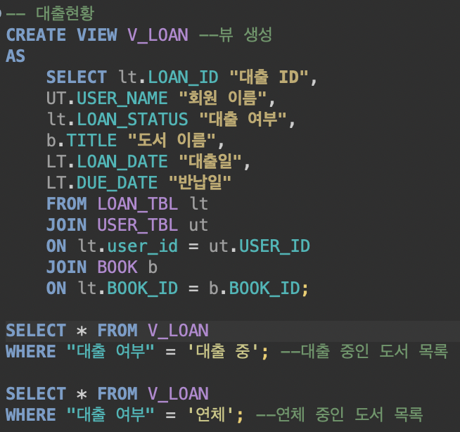
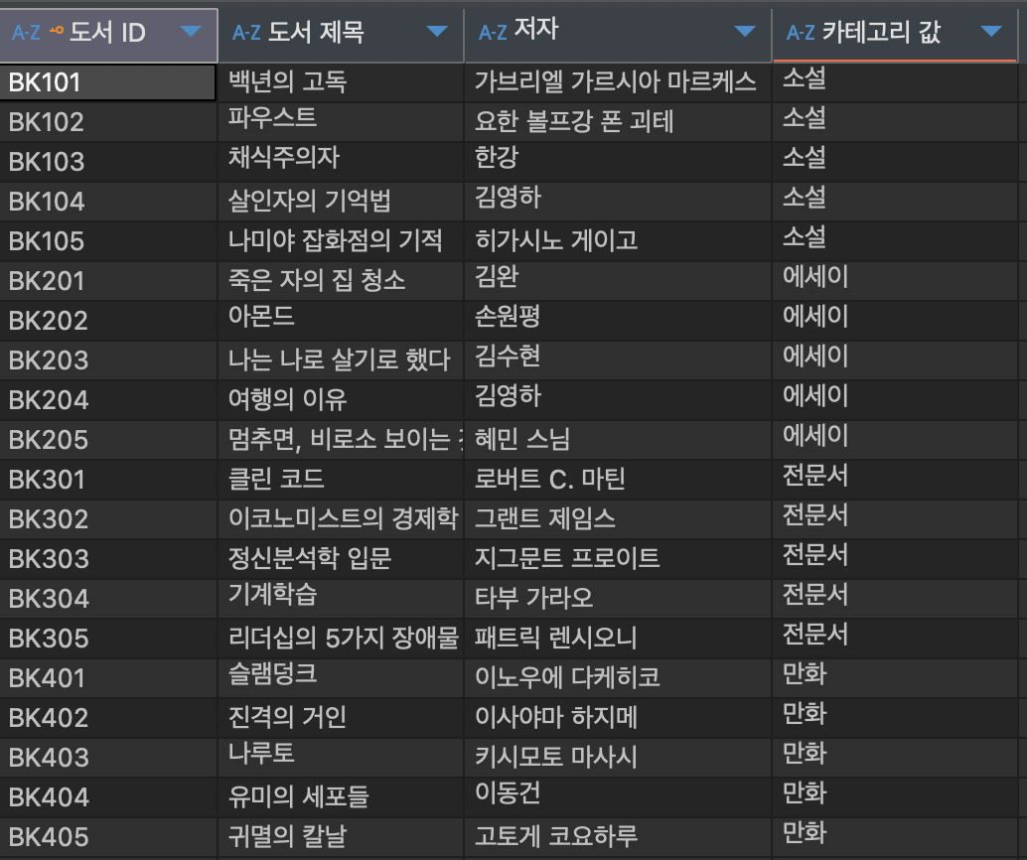
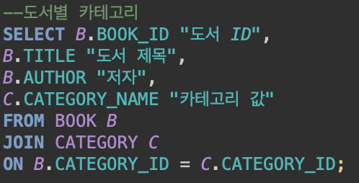
회원별 이용지점 / 도서별 카테고리 조회/ 대출현황

Slide 11
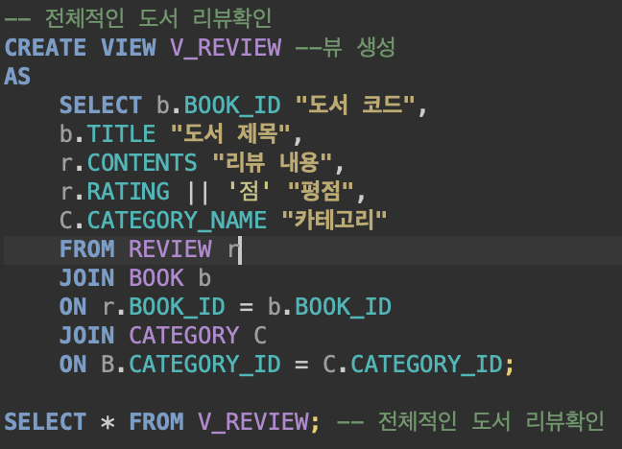
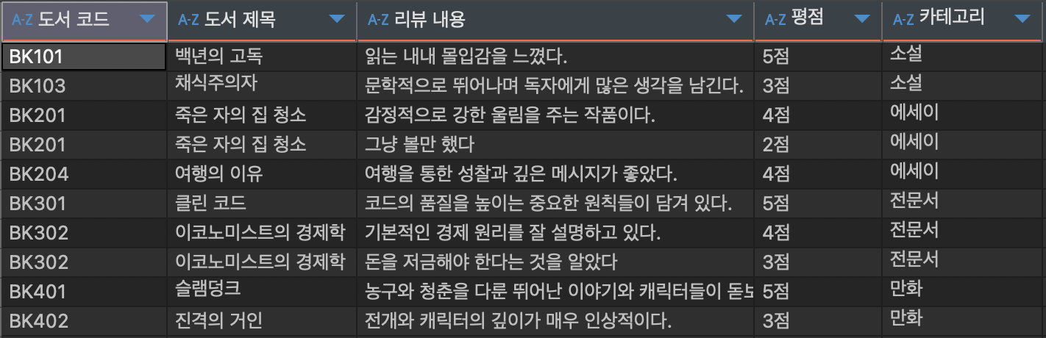
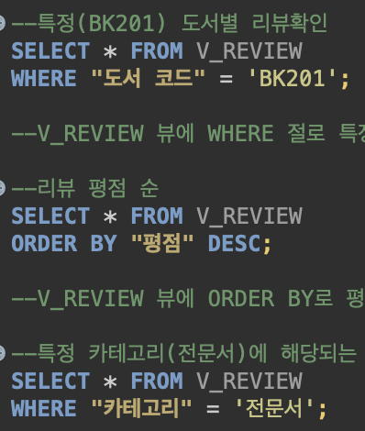
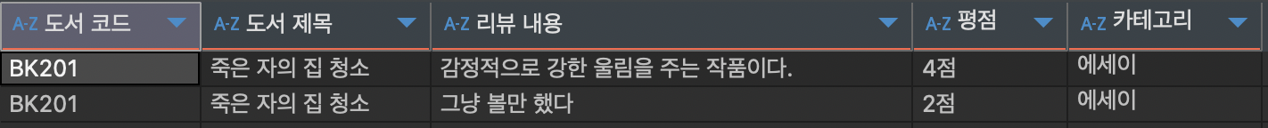
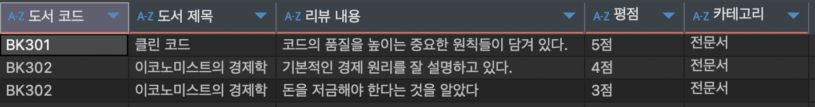
전체 도서 리뷰 조회 / 특정 카테고리별 리뷰 조회

Slide 12
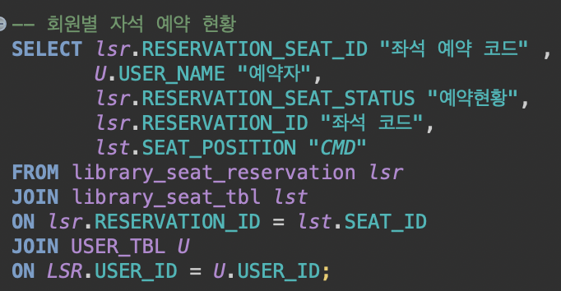
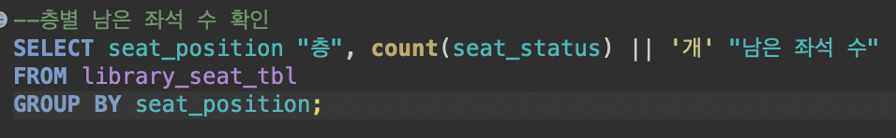
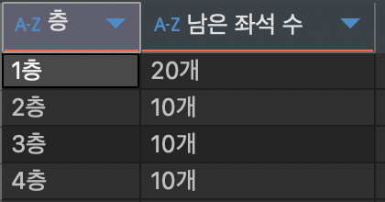
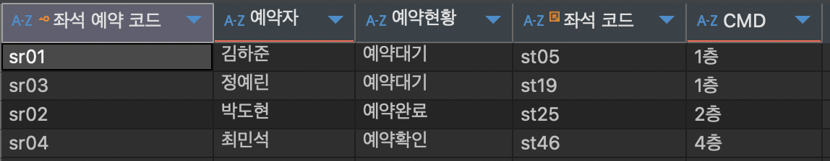
회원별 좌석 예약 현황 조회 / 층별 남은 좌석 조회

Slide 13
2030.10.1
THANK YOU
감사합니다.
BUSINESS PROPOSAL

